Slide 1






Pipeline pour l’amélioration d’AlphaFold2 sur la modélisation des conformations alternatives
Julie DANIEL
Stage M2 - Encadré par Diego Zea

Slide 2
Pipeline pour l’amélioration d’AlphaFold2 sur la modélisation des conformations alternatives
Julie DANIEL
Stage M2 - Encadré par Diego Zea

Slide 3

Comprendre le vivant, c’est d’abord comprendre les protéines, véritables clés de tous les processus biologiques
Qu’est-ce que les protéines ?
→ Issues d’un processus biologique complexe
Julie DANIEL Stage M2 1/45

Slide 4
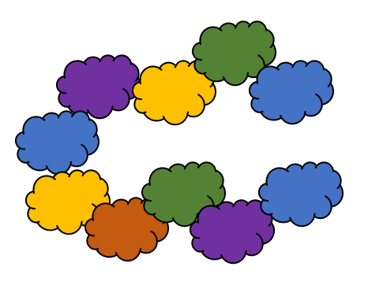
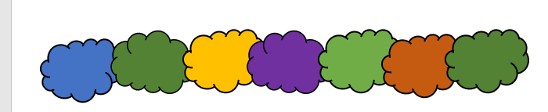
Le repliement des protéines
Interaction à l’échelle atomique
Julie DANIEL Stage M2 4/45
Notes:
Repliement donne la forme 3D de la protéine

Slide 5
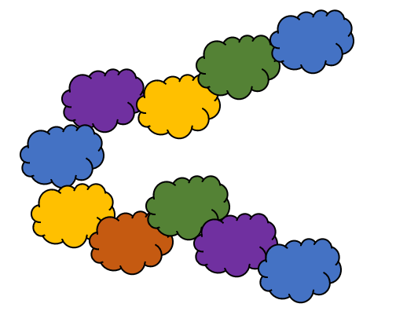
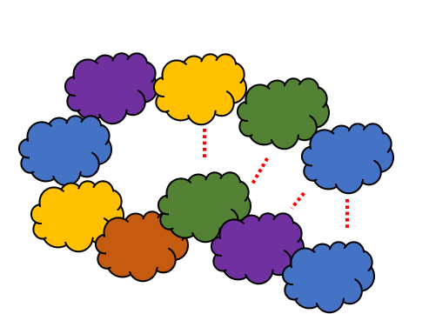
Le repliement des protéines
Interaction à l’échelle atomique
Julie DANIEL Stage M2 4/45
Notes:
STRUCTURE

Slide 6


Le repliement des protéines
Interaction à l’échelle atomique
La connaissance de la structure 3D est un critère fondamental pour comprendre les mécanismes cellulaires
Julie DANIEL Stage M2 4/45
Notes:
STRUCTURE

Slide 7
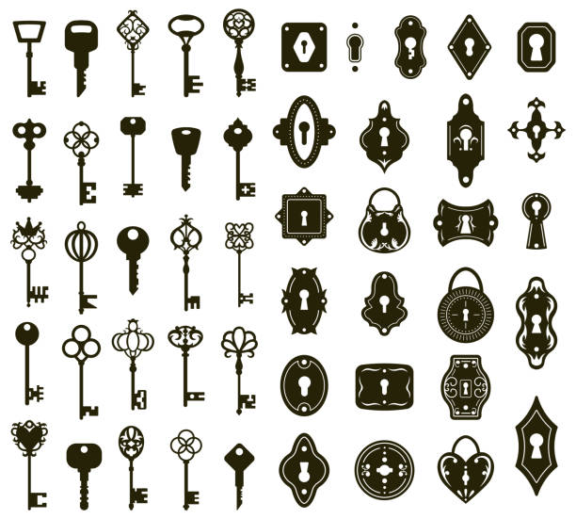
Le repliement des protéines
Interaction à l’échelle atomique
La connaissance de la structure 3D est un critère fondamental pour comprendre les mécanismes cellulaires
Julie DANIEL Stage M2 4/45
Notes:
Plusieur sserure avec plusieur fonction

Slide 8
Le repliement des protéines
Interaction à l’échelle atomique
La connaissance de la structure 3D est un critère fondamental pour comprendre les mécanismes cellulaires
Rôle des protéines
aident les réactions chimiques, régulent le corps
servent à protéger le corps contre des virus et des bacteries
→ Sont les premières cibles des médicaments
Julie DANIEL Stage M2 4/45
Notes:
Premier objectif dans la création des medicaments

Slide 9
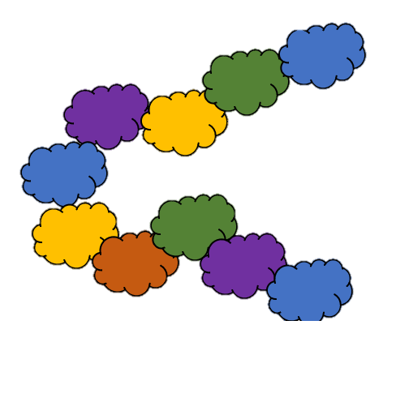

Le repliement des protéines
Interaction à l’échelle atomique
La connaissance de la structure 3D est un critère fondamental pour comprendre les mécanismes cellulaires
Rôle des protéines
aident les réactions chimiques, régulent le corps
servent à protéger le corps contre des virus et des bacteries
→ Sont les premières cibles des médicaments
Julie DANIEL Stage M2 4/45

Slide 10
Le repliement des protéines
Interaction à l’échelle atomique
Julie DANIEL Stage M2 5/45

Slide 11

Le repliement des protéines
Interaction à l’échelle atomique
https://www.youtube.com/watch?v=b-PJi-1rqaI
Julie DANIEL Stage M2 5/45

Slide 12
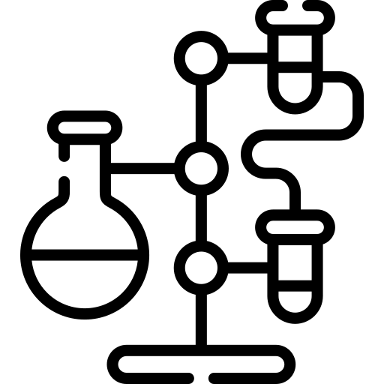

Le repliement des protéines
Déterminé par :
Méthodes expérimentales
Méthodes de prédiction informatique
Particulièrement développé en 2012
→ Constitue une avancée majeur en Bio-Informatique
AlphaFold2 développé par Google en 2021
Utilisation de l’IA avec des réseaux de neurones
Précision équivalente aux méthodes expérimentales
À obtenu un prix Nobel en 2 ans
Moins couteux et plus rapide
Julie DANIEL Stage M2 6/45
Notes:
Arrive a atteindre pour certaine structure
Chatgpt de la biologie

Slide 13
Limite d’AlphaFold
→ Ne va prédire qu’une conformation par protéine
Julie DANIEL Stage M2 7/45
Notes:
AlphaFold ne va predire qu’une conformation

Slide 14
Limite d’AlphaFold
→ Ne va prédire qu’une conformation par protéine
Forme ouverte
Forme fermée
Julie DANIEL Stage M2 7/45
Notes:
S’interresse à la forme ouverte qui interragis avec les médiacment et forme ferme
on veut connaitre toutes l’histoire d’une protéines, tous les possibilités et connaitre tout sont fonctionnement

Slide 15
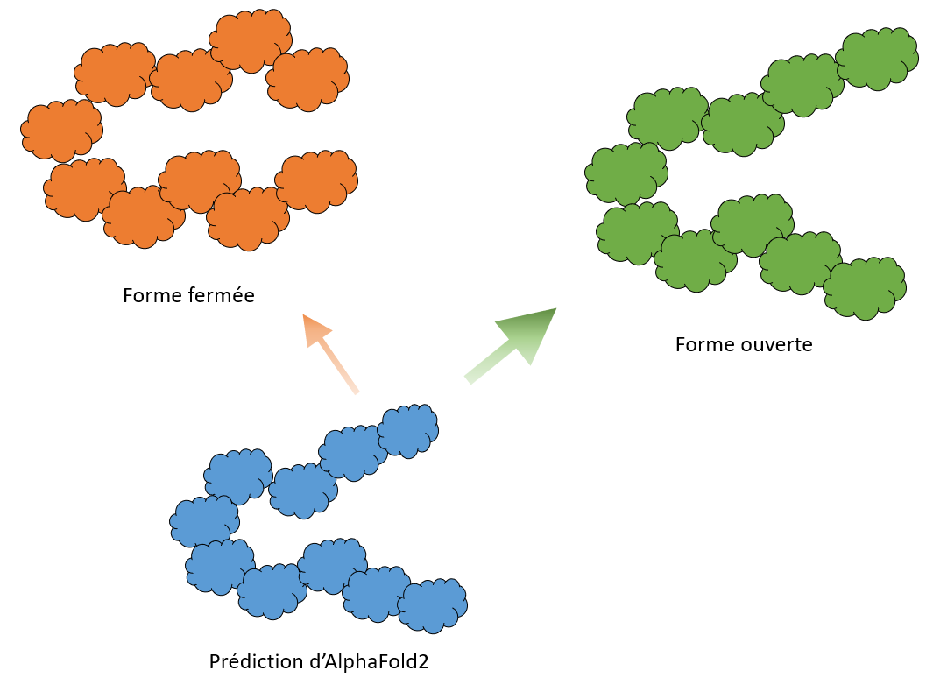
Limite d’AlphaFold
→ Ne va prédire qu’une conformation par protéine
33%
67%
→ structure ouverte prédite dans 67% des cas
Julie DANIEL Stage M2 8/45
Notes:
ée

Slide 16
L’objectif du stage
Amélioration des prédictions d’AlphaFold dans l’obtention des formes ouvertes et fermées d’une protéine
Julie DANIEL Stage M2 9/45

Slide 17
Sommaire :
I- Introduction --------------------------------------------------------------------------------------------- 1
II- Contexte du stage ------------------------------------------------------------------------------------- 11
III- Le projet ------------------------------------------------------------------------------------------------ 14
IV- Résultats ----------------------------------------------------------------------------------------------- 26
V- Perspectives ------------------------------------------------------------------------------------------ 39
VII- Conclusion ------------------------------------------------------------------------------------------- 42
Julie DANIEL Stage M2 10/45

Slide 18
II- Contexte du stage :
Présentation de l’entreprise
Institut de Biologie Intégrative de la Cellule
Regroupe 60 équipes
Plus de 600 personnes : ingénieur, chercheur, techniciens et doctorants
Cherche à comprendre fonctionnement de la cellule
Comprendre conséquence des changements moléculaires
Julie DANIEL Stage M2 11/45
Notes:
Cellules normales ou biologique

Slide 19
II- Contexte du stage :
Présentation de l’entreprise
Centre National de la Recherche Scientifique
Crée en 1939
Physique, biologie, sciences humaines et sociales
Julie DANIEL Stage M2 11/45

Slide 20
II- Contexte du stage :
Présentation de l’entreprise
Commissariat à l’Energie Atomique et aux Energie Alternatives
Crée en 1945
Initialement centré sur les applications de l’énergie nucléaire
Étendu aux énergies renouvelables, à la recherche technologique et au domaine de la santé.
Julie DANIEL Stage M2 11/45

Slide 21
II- Contexte du stage :
Présentation de l’entreprise
Julie DANIEL Stage M2 11/45
Notes:
On pour objectif de recentrer toutes les équipes de l’I2BC sur le campus du CNRS

Slide 22
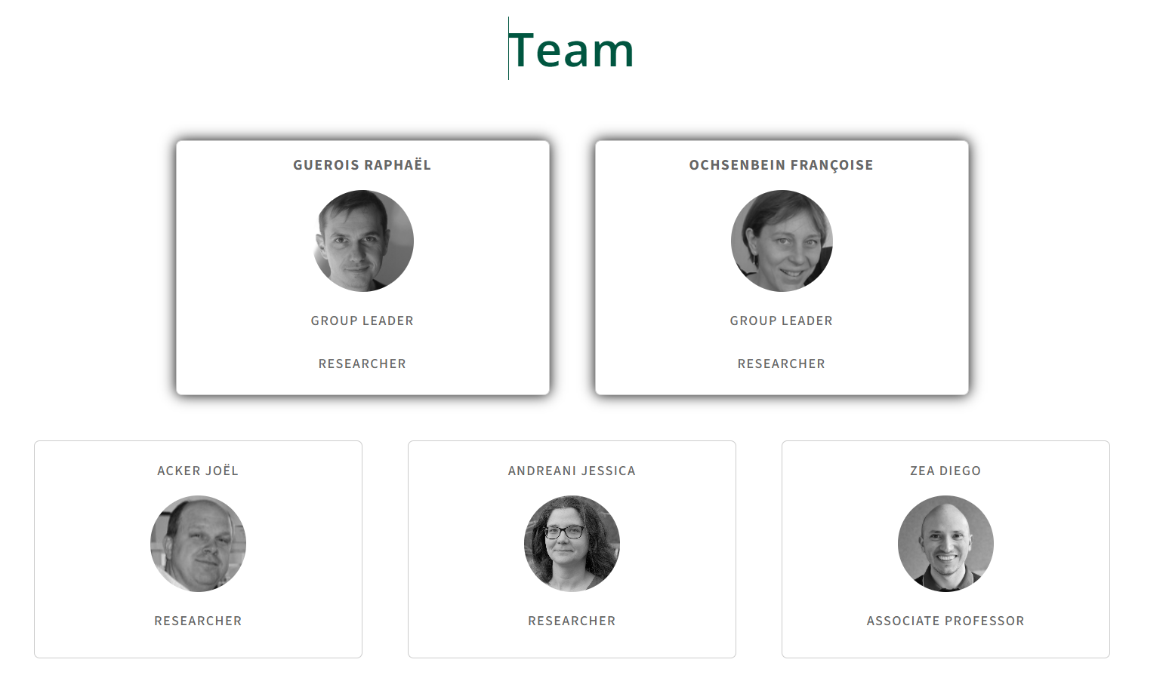
II- Contexte du stage :
Présentation de l’équipe AMIG
Julie DANIEL Stage M2 12/45
Notes:
Oxseinbain
Mon stage a était supperviser par Diego et nous avons travailler à deux sur le projet

Slide 23
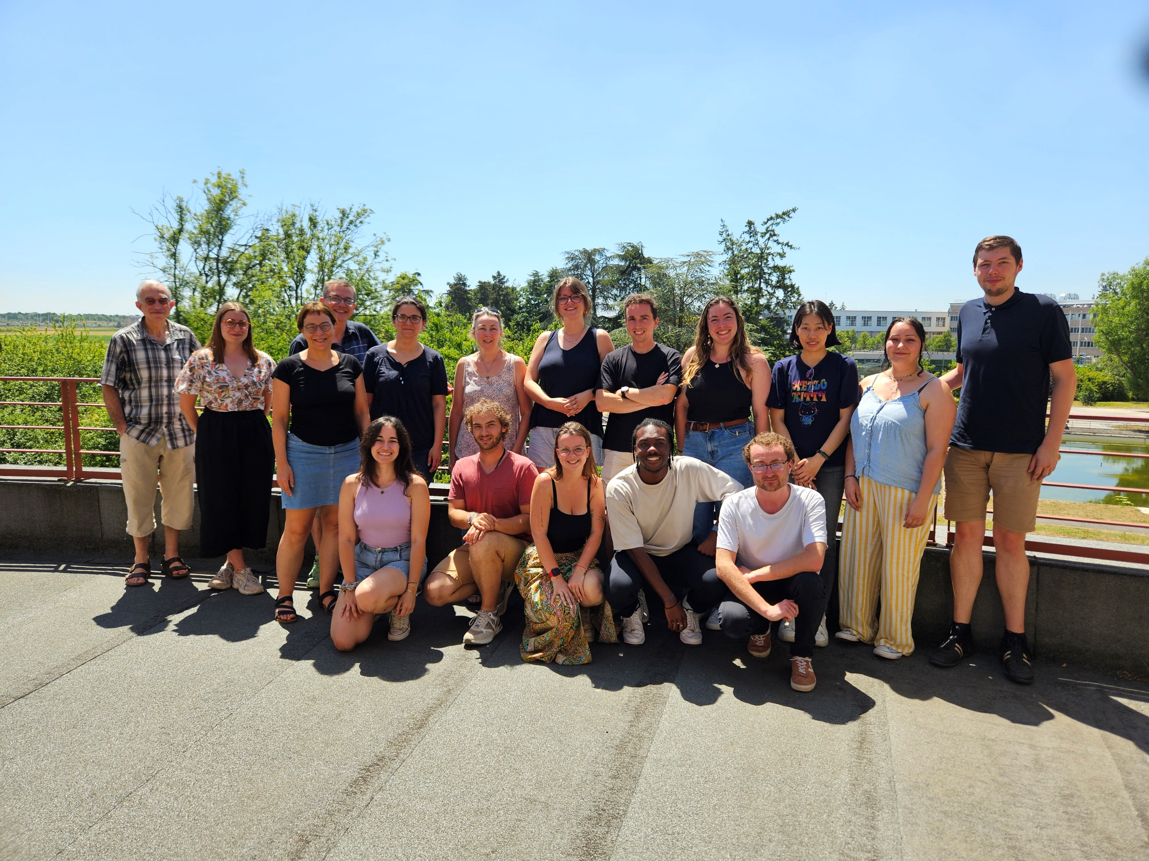
II- Contexte du stage :
Organisation de l’équipe
- Réunion équipe entière
- Réunion selon drylab/wetlab
Environnement de travail
- Données biologiques publiques : PDB, UNIPROT, SIFTS, AFDB
Programmation en Julia
Exécution sur un cluster de calcul à distance
Julie DANIEL Stage M2 13/45
Notes:
un langage de hautes performances particulièrement adapté au calcul scientifique, permet une syntaxe astucieusement proche de celle du langage Python → la force réside dans une rapidité d’exécution et dans la possibilité d’effectuer des manipulations mathématiques ou sur des données biologiques à l’aide d’outils dédiés

Slide 24
III- Le projet
Objectif : Notation et prédiction des interactions et des conformations des protéines en fonction des signaux évolutifs
Projet de recherche de 4 ans et demi à partir de janvier 2025
Divisé en trois parties
Obtenues financement par ANR de 360 000€
Julie DANIEL Stage M2 14/45
Notes:
Agence National de la recherche

Slide 25
III- Le projet
L’objectif du stage
Amélioration des prédictions d’AlphaFold dans l’obtention des formes ouvertes et fermées d’une protéine
Julie DANIEL Stage M2 15/45

Slide 26
III- Le projet
Contexte
Forme ouverte
Forme fermée
→ La séquence ne suffit pas pour prédire de manière fiable la forme et la fonction d’une protéine
Julie DANIEL Stage M2 16/45
Notes:
S’interresse à la forme ouverte qui interragis avec les médiacment et forme ferme
on veut connaitre toutes l’histoire d’une protéines, tous les possibilités et connaitre tout sont fonctionnement

Slide 27
III- Le projet
Contexte
Forme ouverte
Forme fermée
Favorise la prédiction de la structure ouverte dans 67% des cas
Julie DANIEL Stage M2 16/45

Slide 28
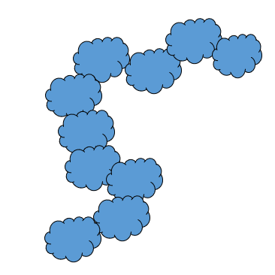
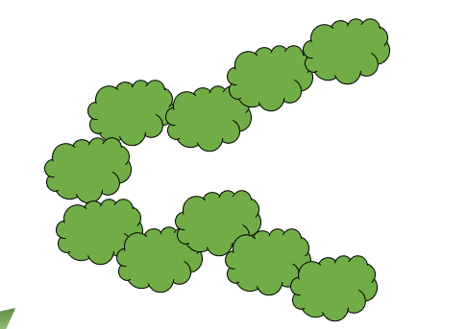
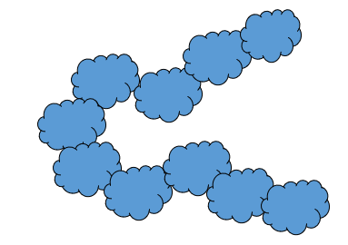
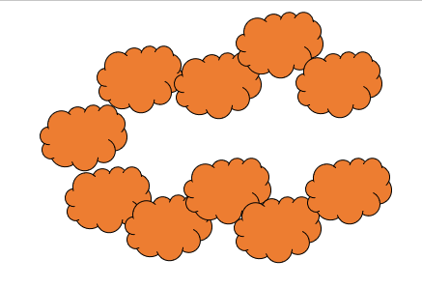

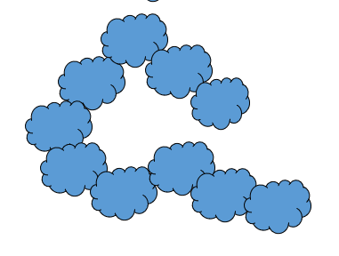

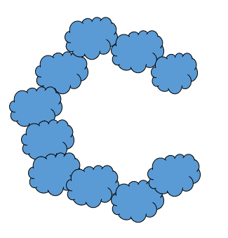
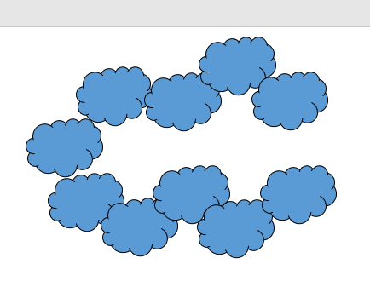
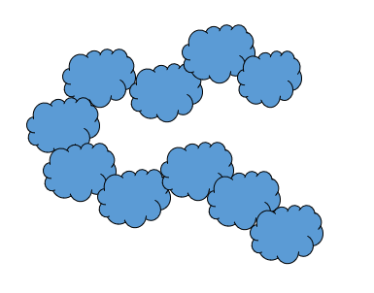
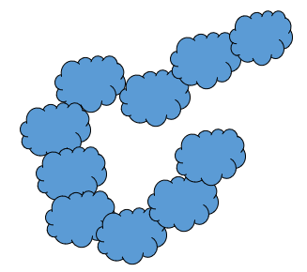
III- Le projet
Le pipeline AlphaConformer
→ Initié par Diego Zea en 2023
AlphaConformer
Julie DANIEL Stage M2 17/45
Notes:
Objectif du pipeline

Slide 29
III- Le projet
Le pipeline AlphaConformer
Julie DANIEL Stage M2 18/45
Notes:
Pour aller plus en détails le pipeline fonctionne avec plusieur étape successive

Slide 30
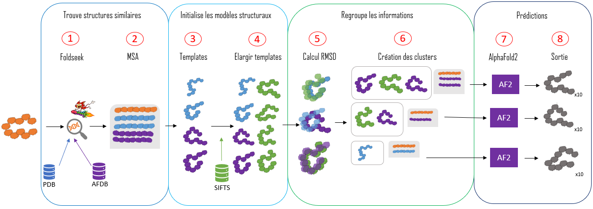
III- Le projet
Le pipeline AlphaConformer
Julie DANIEL Stage M2 18/45
Notes:
Pour aller plus en détails le pipeline fonctionne avec plusieur étape successive

Slide 31
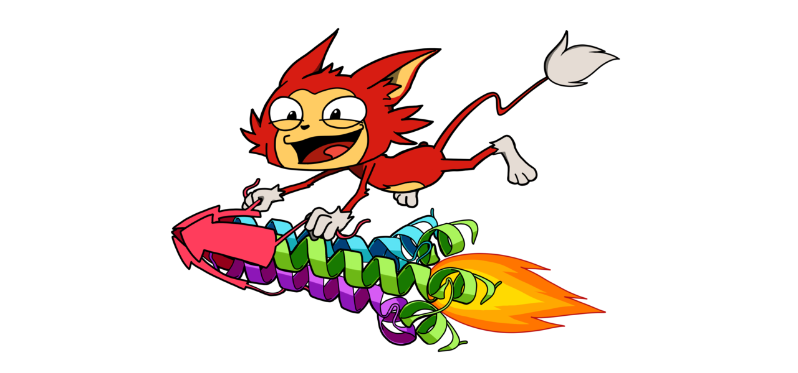

III- Le projet
Foldseek
→ Permet de comparer des structures protéiques
Seq 1 | Seq 2 | E-value | TM-score
Q8QN58 | 2my5 | 1^{e-8} | 0,97
Q8QN58 | 5wpx | 1^{e-3} | 0,65
Q8QN58 | 5wpy | 1^{e-1} | 0,55
+
Foldseek
→ Identifie les structures semblables
Julie DANIEL Stage M2 19/45
Notes:
Nous avions besoin d’un outils capable de
Développer par une équipe allemande en 2024

Slide 32

III- Le projet
Le pipeline AlphaConformer
PDB : structures expérimentales
240 000
AFDB : structures prédites par AlphaFold
→ 200 000 000
Julie DANIEL Stage M2 20/45
Notes:
Nous permet d’Aller pecher les conformation dans toutes les possibilités

Slide 33
III- Le projet
Le pipeline AlphaConformer
SIFTS : effectue le lien entre les identifiants PDB et UniProt.
→ Permet d’associer avec précision les structures 3D expérimentales aux séquences de référence.
Julie DANIEL Stage M2 20/45
Notes:
Nous permet d’étendre encore plus notre espace de recherche

Slide 34

SIFTS
Identifiant PDB
102l
Numéro d’accession Uniprot
Ex : P00720
103l
105j
Julie DANIEL Stage M2 21/45
Notes:
AlphaFold ne va predire qu’une conformation

Slide 35
III- Le projet
Le pipeline AlphaConformer
Julie DANIEL Stage M2 22/45
Notes:
Nous permet d’étendre encore plus notre espace de recherche

Slide 36
III- Le projet
Le pipeline AlphaConformer
Julie DANIEL Stage M2 22/45
Notes:
Utilise la RMSD
Les distances sont en A qui l’unité de mesure à l’echelle atomique

Slide 37
III- Le projet
Le pipeline AlphaConformer
Julie DANIEL Stage M2 22/45

Slide 38
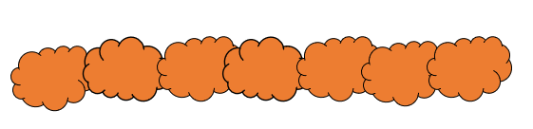
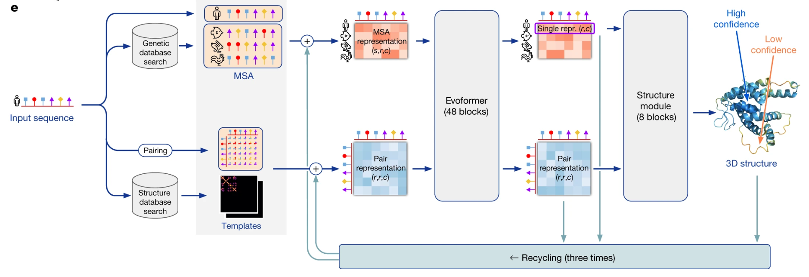
III- Le projet
AlphaFold
Julie DANIEL Stage M2 23/45
Notes:
Objectif d’AF trouver la structure 3D de la sequence protéique

Slide 39
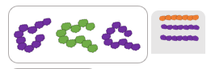
III- Le projet
AlphaFold
Julie DANIEL Stage M2 23/45

Slide 40
III- Le projet
Le pipeline AlphaConformer
Julie DANIEL Stage M2 24/45
Notes:
On a à la fin plus de 200 structures protéiques créer

Slide 41
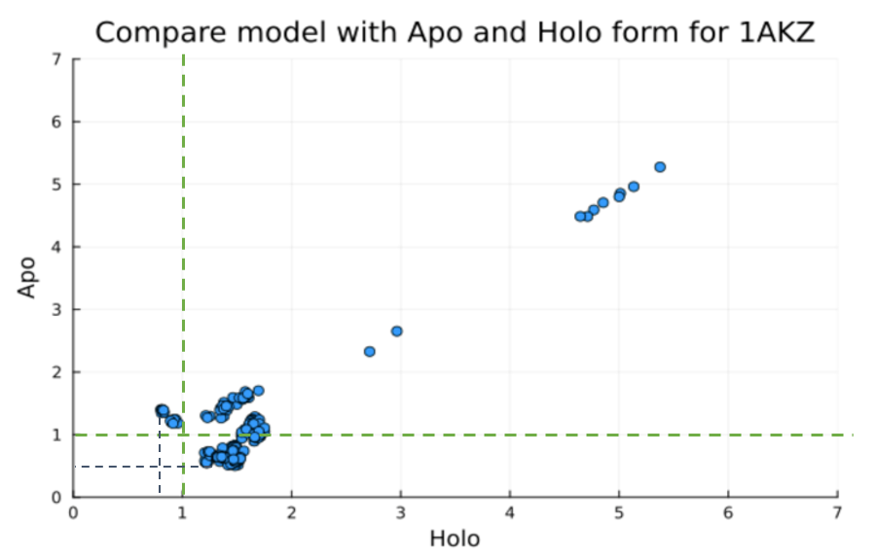
III- Le projet
Les premiers résultats AlphaConformer
Forme fermée
Forme ouverte
Julie DANIEL Stage M2 25/45
Notes:
Chaque point bleu correspond à une prédiction d’AlphaFold donc une structure sortie par le pipeline AlphaConformer
Analyse performance en regardant si un des points, donc une des prediction se rapproche de la forme ouverte ou de la ferme ferme
Utilise la RMSD
Les distances sont en A qui l’unité de mesure à l’echelle atomique
Represente notre meilleur résultat
Ici résultats parfait car deux prediction en dessous de 1A

Slide 42
IV- Mes résultats
L’objectif du stage
Amélioration des prédictions d’AlphaFold dans l’obtention des formes ouvertes et fermées d’une protéine
Comparaison des performances avec les méthodes existantes
Amélioration du pipeline AlphaConformer
Création d’une base de données
Julie DANIEL Stage M2 26/45
Notes:
Permettrait une meilleure compréhension de leur rôle et de leurs intéractions dans l’organisme.

Slide 43
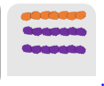
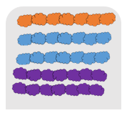
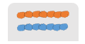
IV- Mes résultats
1) Comparaison des performances avec les méthodes existantes
→ Evaluation objective des performances d’AlphaConformer
AF-cluster
AF2
AF2
AF2
AF-cluster
Julie DANIEL Stage M2 27/45
Notes:
Develloper en 2024 par une équipe Américaine à Cambridge

Slide 44
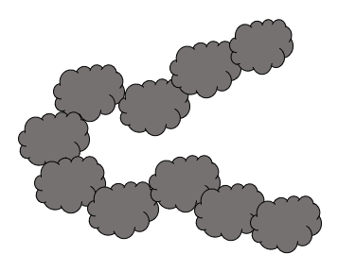
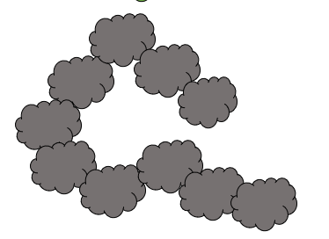
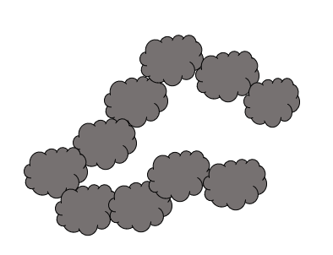
IV- Mes résultats
1) Comparaison des performances avec les méthodes existantes
→ Evaluation objective des performances d’AlphaConformer
AF-cluster
BioEmu
AF2
AF2
AF2
bruitage
AF2
AF-cluster
BioEmu
Julie DANIEL Stage M2 27/45
Notes:
Developer en 2024 par Microsoft

Slide 45
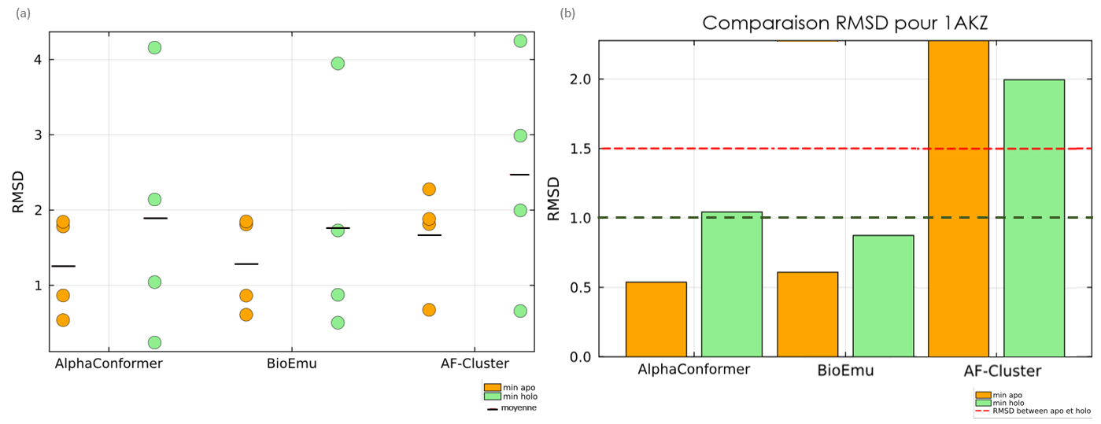
IV- Mes résultats
1) Comparaison des performances avec les méthodes existantes
Julie DANIEL Stage M2 28/45

Slide 46
IV- Mes résultats
1) Comparaison des performances avec les méthodes existantes
Julie DANIEL Stage M2 28/45

Slide 47
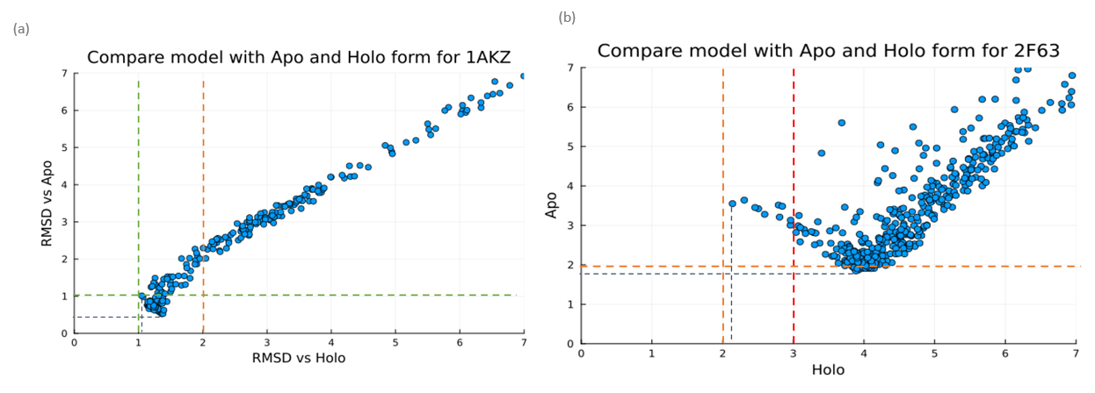
IV- Mes résultats
2) Amélioration du pipeline AlphaConformer
→ Nos premiers résultats
Forme fermée
Forme ouverte
Julie DANIEL Stage M2 29/45
Notes:
On veut améliorer le pipeline pour avoir les meilleurs performances possibles et réussir à predire la conformations ouverte et ferme pour toutes les protéines
Lancer les tests sur 12 protéines

Slide 48
IV- Mes résultats
2) Amélioration du pipeline AlphaConformer
→ Nos premiers résultats
Forme fermée
Forme fermée
Forme ouverte
Forme ouverte
Résultats obtenus pour 4 protéines sur 12
Julie DANIEL Stage M2 29/45
Notes:
Tester sur 12 protéines qui ont la forme ouverte et fermée et qui ont était utiliser dans un article pour analyser le performance AF2 a predire les deux conformation

Slide 49
IV- Mes résultats
2) Amélioration du pipeline AlphaConformer
→Modification du pipeline
Algorithme Hobohm
Julie DANIEL Stage M2 30/45
Notes:
JE JE JE JE JE JE
Pour l’amélioration du pipeline nous avons tester de multiple chose. L’un des premier essaies qui a était prometteur était le vhangement de l’algorithme de clustering

Slide 50
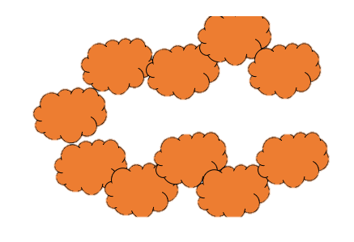
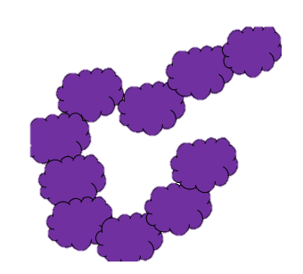
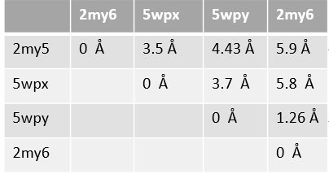
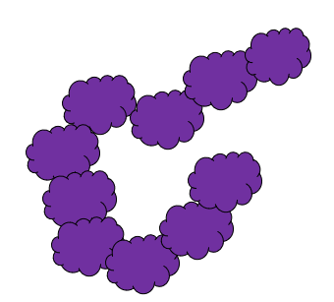
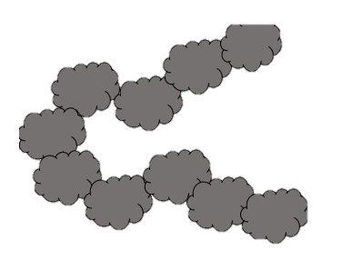
IV- Mes résultats
2) Amélioration du pipeline AlphaConformer
Avant
Cutoff = 1 Å
…
Julie DANIEL Stage M2 31/45

Slide 51
IV- Mes résultats
2) Amélioration du pipeline AlphaConformer
Avant
Maintenant
Cutoff = 1 Å
Cutoff = 1 Å
…
Pour 4 protéines → 6 calculs de RMSD
Pour 4 protéines → 3 calculs de RMSD
Julie DANIEL Stage M2 31/45
Notes:
J’AI J’AI

Slide 52
IV- Mes résultats
2) Amélioration du pipeline AlphaConformer
→Modification du pipeline
Algorithme Hobohm
Arrêt de la subdivision
Julie DANIEL Stage M2 32/45
Notes:
J’AI-JE JE JE JE JE
Modification du fonctionnement et de la logique du code

Slide 53
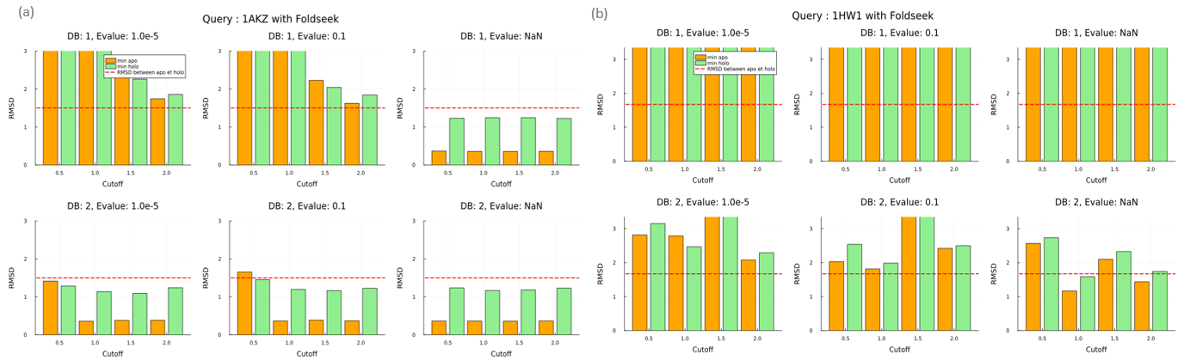
IV- Mes résultats
2) Amélioration du pipeline AlphaConformer
→ Tests des différents paramètres du pipeline :
Julie DANIEL Stage M2 33/45
Notes:
JE JE JE JEJE JE
On a effectuer d’autre changement comme modifier les parametre du pipeline
Allez dans les détails regarde chaque parametre → plein de petit ajustement à faire
On voit pu toutes ses étapes mais majeur
Exemple ici de donner que j’observe et que j’eppluche au quotidien pour amener les bonnes conclusions sur la pipeline et améliorer les performances
Encore de nombreuse chose a tester et experimenter pur etre au maximum de sperformances

Slide 54

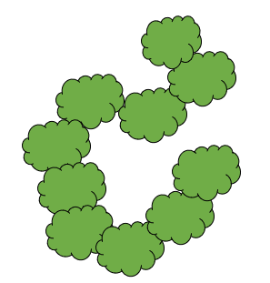
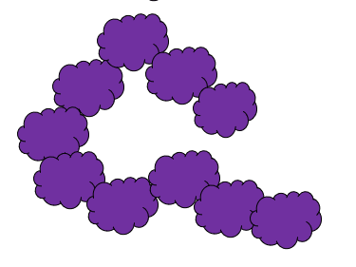
IV- Mes résultats
3) Création d’une base de données
→ Passage d’un environnement artificiel à des situations réelles
Créer notre propre base de données :
- Permet de maîtriser les données
- Evite les biais d’interprétation du pipeline
Julie DANIEL Stage M2 34/45
Notes:
Passage environnement artificielle à situation réelle → plus prêt réalité en se rapprochant difficuluté

Slide 55
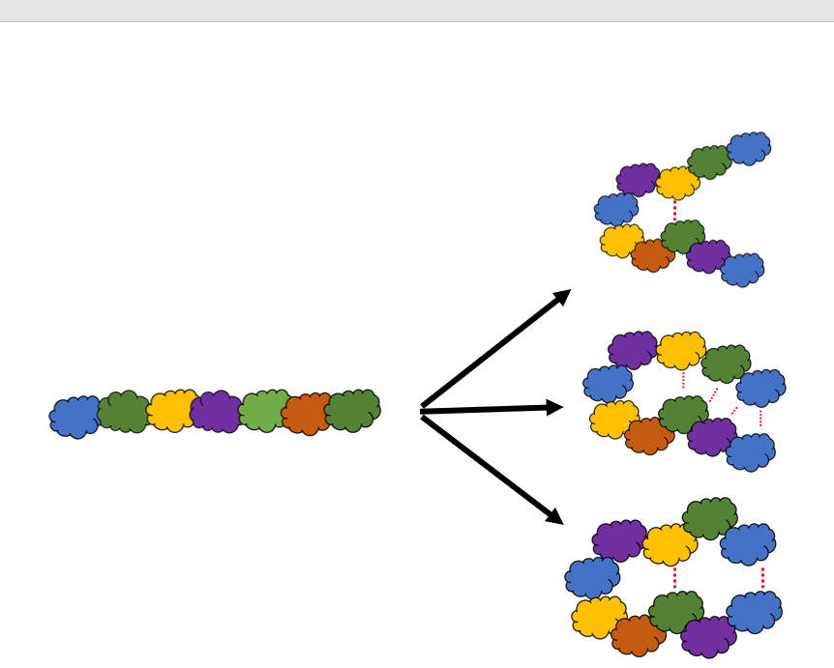

IV- Mes résultats
3) Création d’une base de données
Utilise différentes bases de données
Uniprot
Julie DANIEL Stage M2 35/45
Notes:
Passage environnement artificielle à situation réelle → plus prêt réalité en se rapprochant difficuluté

Slide 56

IV- Mes résultats
3) Création d’une base de données
PDB
Utilise différentes bases de données
SIFTS
Uniprot
Julie DANIEL Stage M2 35/45

Slide 57
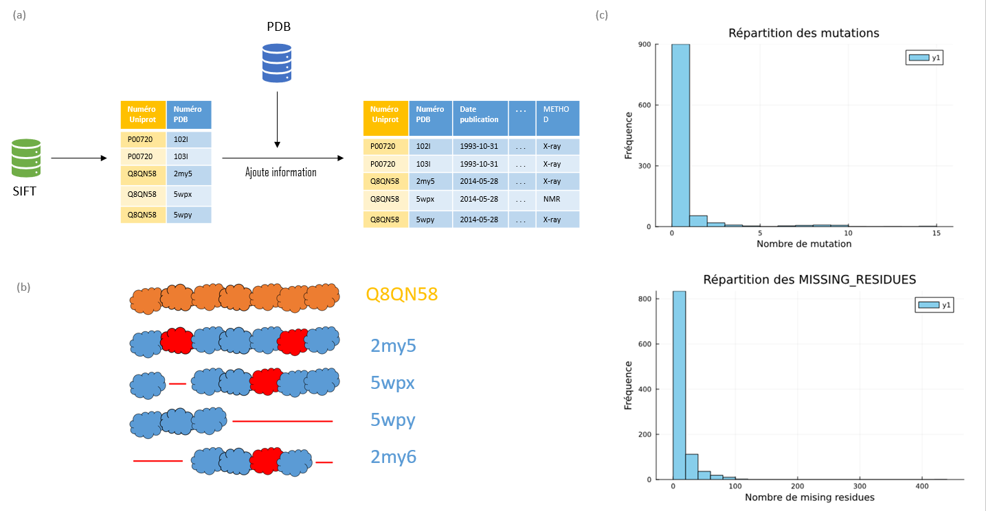
IV- Mes résultats
3) Création d’une base de données
Julie DANIEL Stage M2 36/45
Notes:
Compte les mutations qui peuvent etre lié à des maladies ou expliquer changement de conformation

Slide 58

IV- Mes résultats
3) Création d’une base de données
Ajout d’informations sur la structure :
- Identification de structures ouvertes et fermées
BioLip
Filtre les données :
Protéines avec structure ouverte et fermée
Résolution < 3 Å
Publié après avril 2018
Annotation des interactions entre protéines et d’autres molécules
→ Entrainement d’AlphaFold2
→ Passer de 800 000 protéines à 100 000
Julie DANIEL Stage M2 36/45
Notes:
3A car admis dans la littérature que c’est la limite pour etre sur que les formes analyser sont proche de la réalité, qu’il n’y a pas de default d’experience…

Slide 59
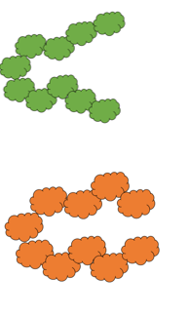
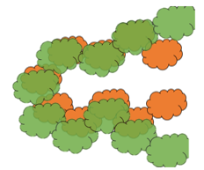
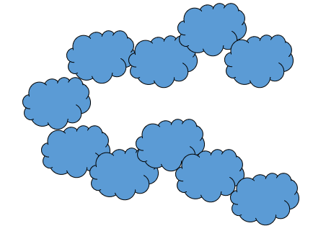
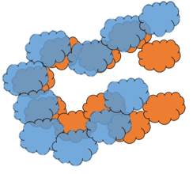

IV- Mes résultats
3) Création d’une base de données
fermée
ouverte
→ On veut garder les conformations ouvertes et fermées les plus différentes possibles
Julie DANIEL Stage M2 37/45

Slide 60
IV- Mes résultats
3) Création d’une base de données
→ Vérifier qu’aucune protéine similaire n’était dans l’entrainement d’AlphaFold
Seq 1 | Seq 2 | E-value | TM-score
Q8QN58 | 2my5 | 1^{e-8} | 0,97
Q8QN58 | 5wpx | 1^{e-3} | 0,65
Q8QN58 | 5wpy | 1^{e-1} | 0,55
Seq 1 | Seq 2 | E-value | TM-score
P002123 | 1akz | 1^{e-8} | 0,97
P002123 | 6uui | 1^{e-3} | 0,65
P002123 | 9gqn | 1^{e-1} | 0,55
Foldseek
+
Julie DANIEL Stage M2 38/44
5
Notes:
Résultats toujours en cours pour le moment nous avons 40 structures restantes issue de 6 proteines differentes

Slide 61
V- Perspectives
Terminer la création de la base de donnée :
Séparer les données en Train, Valid et Test
Continuer l’amélioration d’AlphaConformer:
Tester les paramètres sur les 10 autres protéines
Appliquer aux futurs données Train de notre base de donnée
Julie DANIEL Stage M2 39/45

Slide 62
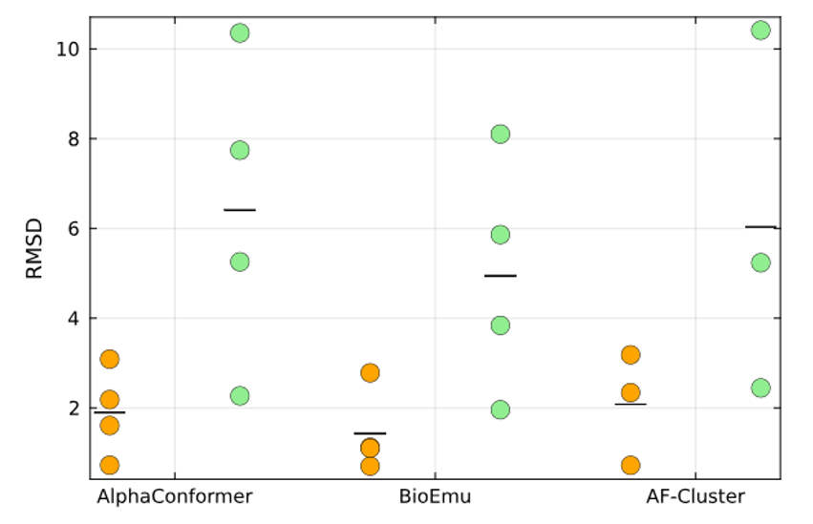
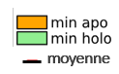
V- Perspectives
→ Commencer à tester sur 4 protéines de notre jeu de données
Julie DANIEL Stage M2 40/45

Slide 63
V- Perspectives
Terminer la création de la base de donnée :
Séparer les données en Train, Valid et Test
Continuer l’amélioration d’AlphaConformer:
Tester les paramètres sur les 10 autres protéines
Appliquer aux futurs données Train de notre base de donnée
Continuer veille scientifique
Rédiger un article retraçant le travail effectué
Julie DANIEL Stage M2 41/45

Slide 64
VI- Conclusion
Bilan du stage
- Création d’une base de données structurée, réutilisable pour l’ensemble du projet SPPICES
- Maîtrise d’AlphaConformer et réalisation de tests pour optimiser ses performances
- Comparaison avec d’autres méthodes afin d’évaluer son positionnement et son potentiel
Julie DANIEL Stage M2 42/45

Slide 65
VI- Conclusion
Apport du stage
- Biologie structurale : Analyse de structures protéiques, conformations ouvertes/fermées
- Maîtrise d’outils bioinformatiques : AlphaFold2, BioEmu, AF-Cluster, MSA, pipeline personnalisé
Travail sur cluster de calcul
- Développement de qualités personnels : Rigueur scientifique, esprit critique, autonomie, adaptation
Lecture scientifique régulière : Appropriation rapide de nouveaux concepts et méthodes
Travailler avec la méthode agile
Julie DANIEL Stage M2 43/45

Slide 66
VI- Conclusion
Projet professionnel
- Acquisition de compétences : Biologie structurale, deep learning, Gestion de projet, documentation et partage open source
- Envie de continuer dans la biologie structurale et la dynamique conformationnelle des protéines
- Intérêt renforcé pour la recherche : Motivation à contribuer aux avancées médicales via la recherche fondamentale
- Suite du projet SPPICES : CDD de 2 ans proposé à l’issue du stage → Finalisation des tâches et rédaction d’un article scientifique → Participation à la deuxième partie du projet SPPICES
Julie DANIEL Stage M2 44/45

Slide 67
Equipe Ochsenbein/Guerois :
Raphaël Guerois
Françoise Ochsenbein
Jessica Andreani
Diego Zea
Gwenaëlle Moal
Carl Mann
Déborah Antonio
Caroline Sancho
Jinmei Gao
Yoann Fauconnet
François Thenier
Eleni Litsardaki
Emma Maillard
Maël Balanec
Florian Malolo Dissake
Arthur Vitard
Rebecca Koundri
Julie DANIEL Stage M2 45/45

